Slide 1
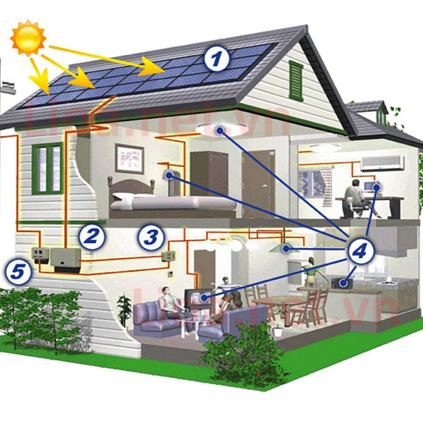
BÀI 6. THỰC HÀNH LẮP ĐẶT MẠNG ĐIỆN TRONG NHÀ

Slide 2
KHỞI ĐỘNG
? Khi lắp đặt mạng điện trong nhà, cần thực hiện những công việc gì?
Khi lắp đặt mạng điện trong nhà, cần thực hiện những công việc như:
- Bước 1. Tìm hiểu sơ đồ nguyên lí
- Bước 2. Vẽ sơ đồ lắp đặt
- Bước 3. Chuẩn bị thiết bị, vật liệu, dụng cụ
- Bước 4. Lắp đặt mạng điện
- Bước 5. Kiểm tra, thử nghiệm hoạt động của mạng điện

Slide 3
BÀI 6. THỰC HÀNH LẮP ĐẶT MẠNG ĐIỆN TRONG NHÀ
? Học sinh đọc thông tin I sách giáo khoa trang 31
? Nêu quy trình lắp đặt mạng điện trong nhà

Slide 4
BÀI 6. THỰC HÀNH LẮP ĐẶT MẠNG ĐIỆN TRONG NHÀ
* Quy trình lắp đặt:
Bước 1. Tìm hiểu sơ đồ nguyên lí
- Bước 2. Vẽ sơ đồ lắp đặt
- Bước 3. Chuẩn bị thiết bị, vật liệu, dụng cụ
- Bước 4. Lắp đặt mạng điện
- Bước 5. Kiểm tra, thử nghiệm hoạt động của mạng điện

Slide 5
BÀI 6. THỰC HÀNH LẮP ĐẶT MẠNG ĐIỆN TRONG NHÀ
? Học sinh thảo luận nêu công việc của từng bước trong quy trình lắp đặt mạng điện.
- Ghi kết quả vào bảng nhóm

Slide 6
1. Nội dung thực hành
- Lắp đặt mạng điện trong nhà theo thiết kế gồm: mạch bảng điện, mạch cầu thang, mạch điều khiển hai bóng đèn sáng luân phiên

Slide 7
2. Yêu cầu thực hành
- Chuẩn bị vật liệu, dụng cụ, thiết bị cần thiết phù hợp với nội dung thực hành
- Thực hiện đúng các bước thực hành
- Các thiết bị được bố trí đúng sơ đồ lắp đặt, cân đối, dễ sử dụng và lắp ráp chắc chắn.
- Dây dẫn được sắp xếp gọn gàng; các đầu dây, mối nối chắc chắn, đảm bảo tiếp xúc tốt, cách điện tốt với bên ngoài; đường ống thẳng, đẹp.
- Mạch điện hoạt động đúng nguyên lí, đảm bảo an toàn.
- Vệ sinh chỗ thực hành; nghiêm túc và trách nhiệm trong thực hành.

Slide 8
3. Tiêu chí đánh giá kết quả thực hành
Theo bảng 6.1
Bảng 6.1. Tiêu chí đánh giá kết quả thực hành lắp đặt mạng điện trong nhà
TT | Mô tả | Chưa đạt | Đạt | Tốt
1 | Chuẩn bị vật liệu, dụng cụ, thiết bị cần thiết phù hợp với nội dung thực hành | ? | ? | ?
2 | Thực hiện đúng các bước thực hành | ? | ? | ?
3 | Mạch điện hoạt động đúng yêu cầu | ? | ? | ?
4 | Đảm bảo kĩ thuật,mĩ thuật | ? | ? | ?
5 | Đảm bảo an toàn điện và an toàn lao động. | ? | ? | ?

Slide 9
4. Dụng cụ, vật liệu thực hành
- Theo bảng 6.2
Bảng 6.2. Dụng cụ thực hành lắp đặt mạng điện trong nhà
STT | Chủng loại – quy cách kĩ thuật | Đơn vị | Số lượng | Ghi chú
1 | Kìm cắt | Cái | 01
2 | Kìm vạn năng | Cái | 01
3 | Tua vít đầu bốn cạnh | Cái | 01
4 | Tua vít đầu hai cạnh | Cái | 01
5 | Đồng hồ VOM | Cái | 01
6 | Bút thử điện | Cái | 01

Slide 10
II. Thực hành lắp đặt mạng điện trong nhà
? Công dụng của bảng điện? có mấy loại bằng điện?
Bảng điện là nơi lắp đặt các thiết bị đóng cắt và lấy điện bảng điện qua hai loại bảng điện chính và bảng điện nhánh
+ Bảng điện chính: cung cấp điện cho toàn bộ hệ thống điện trong nhà
+ Bảng điện nhánh: cung cấp điện tới đồ dùng điện

Slide 11
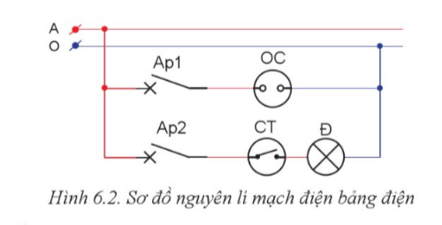
Lắp đặt mạch điện bảng điện gồm 2 aptomat, 1 ổ cắm điện, 1 công tắc điều kiển 1 đèn.
1. Tìm hiểu sơ đồ nguyên lí
Quan sát hình 6.2/sgk/32 và trả lời 2 câu hỏi
1. Các thiết bị điện trong Hình 6.2 được nối với nhau như thế nào?
2. Có những phần tử nào được lắp trên bảng điện?

Slide 12
1. Các thiết bị điện trong Hình 6.2 được nối với nhau như sau:
- Bóng đèn được mắc nối tiếp với công tắc.
- Bóng đèn được mắc song song với ổ cắm.
- Công tắc được mắc song song với ổ cắm.
2. Những phần tử nào được lắp trên bảng điện gồm:
- Aptomat
- Ổ điện
- Công tắc
- Bóng đèn (có thể có hoặc không)

Slide 13
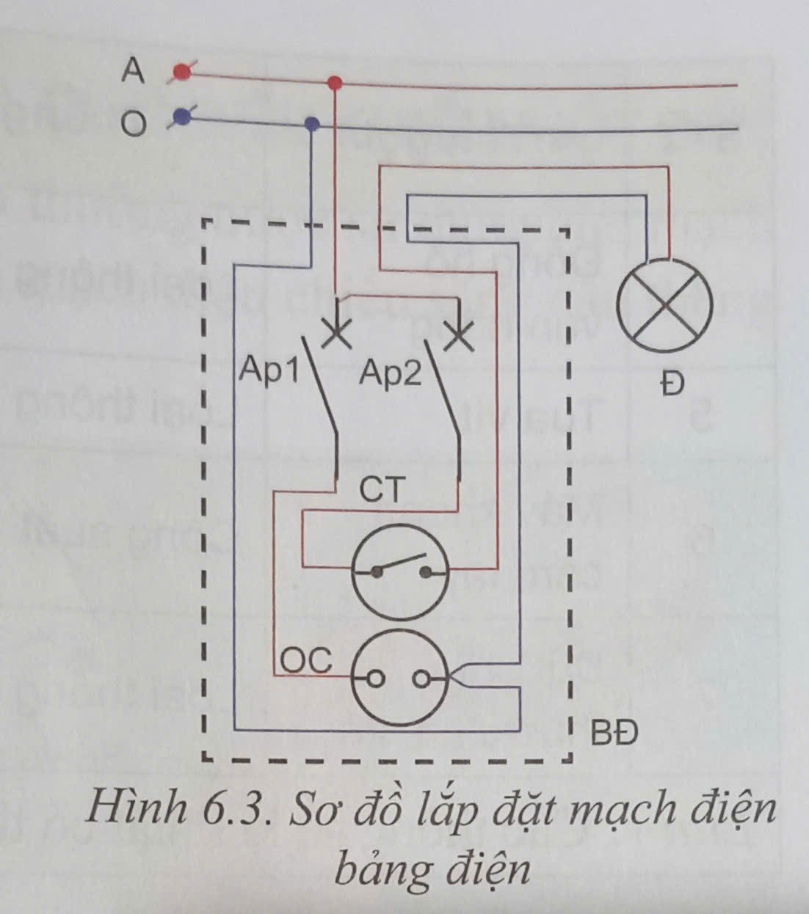
2. Vẽ sơ đồ lắp đặt
? Vị trí lắp đặt bảng điện.

Slide 14
3. Chuẩn bị thiết bị, vật liệu, dụng cụ
Quan sát bảng 6.1. và cho biết các thiết bị, vật liệu và dụng cụ để lắp đặt mạch điện bảng điện
Bảng 6.1. Vật liệu, thiết bị cần thiết để lắp đặt mạch bảng điện

Slide 15
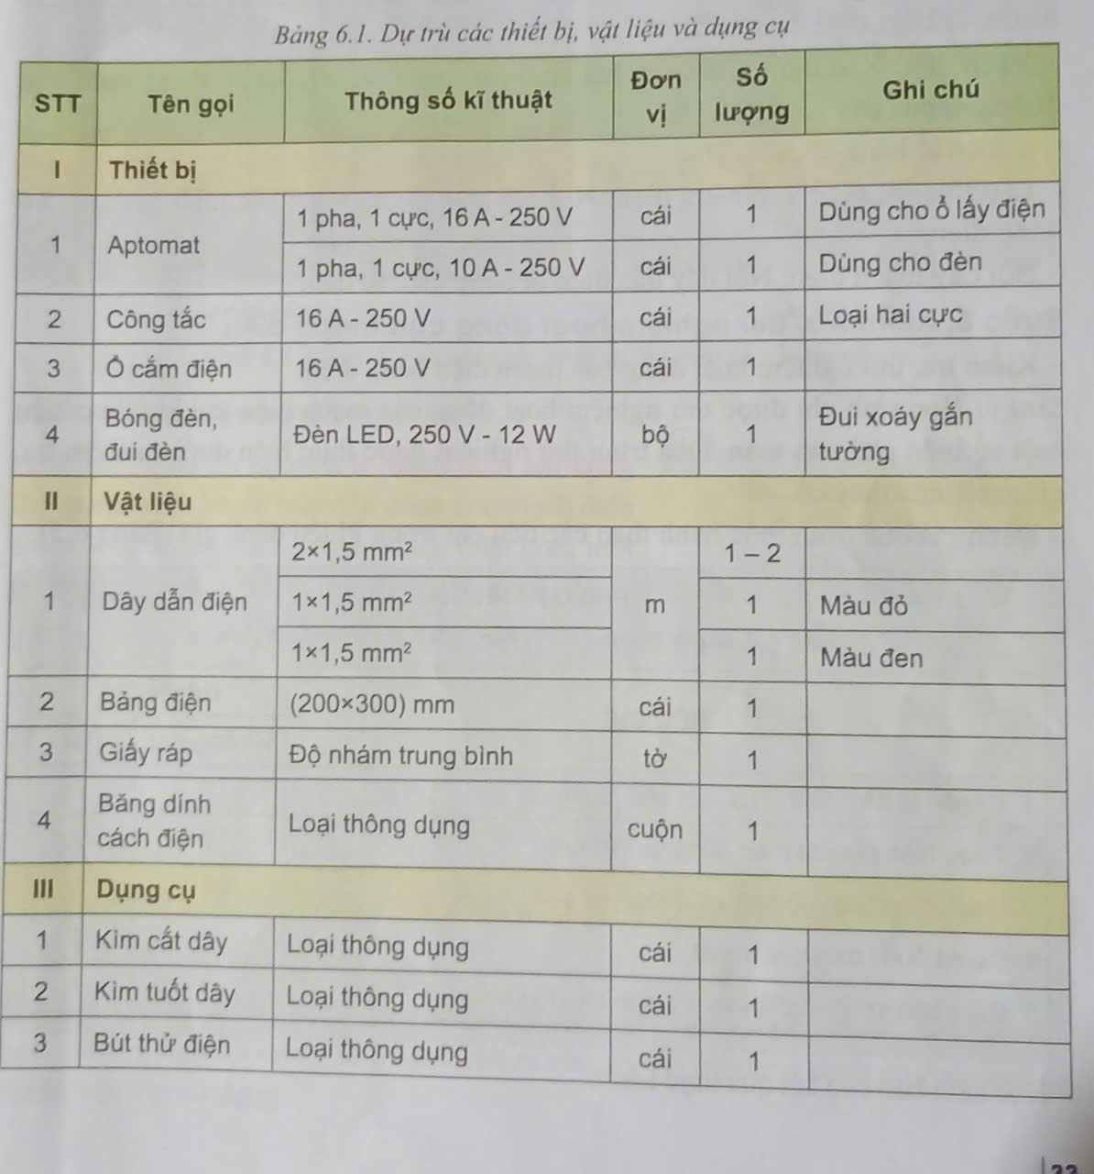

Slide 16
4. Lắp đặt mạch điện
Vạch dấu
Khoan lỗ bảng điện
Lắp TBĐ vào BĐ
- Nối dây mạch điện

Slide 17
5. Kiểm tra, thử nghiệm hoạt động của mạch điện
Phiếu đánh giá kết quả thực hành
TT | Mô tả | Chưa đạt | Đạt | Tốt
1 | Chuẩn bị vật liệu, dụng cụ, thiết bị cần thiết phù hợp với nội dung thực hành | ? | ? | ?
2 | Thực hiện đúng các bước thực hành | ? | ? | ?
3 | Mạch điện hoạt động đúng yêu cầu | ? | ? | ?
4 | Đảm bảo kĩ thuật,mĩ thuật | ? | ? | ?
5 | Đảm bảo an toàn điện và an toàn lao động. | ? | ? | ?
Học sinh báo cáo kết quả thực hành

Slide 18
Chuẩn bị tiết sau: Lắp mạch điện hai công tắc b cực điều khiển một đèn:
1, 2 bảng điện
2, 1 áp to mát
3, 2 công tắc 3 cực
4, 1 bóng đèn
5, Dây dẫn 3 m
6, Kìm tuố
7, Tua vít
8, kéo

